Slide 1

Tiết 3
5
Chọn từ ngữ

Slide 2
5
Chọn từ ngữ để hoàn thiện câu và viết câu vào vở
đi lại
xoạc
đứng dậy
Khi học múa, em phải tập ………... chân

Slide 3
6
Kể chuyện

Slide 4
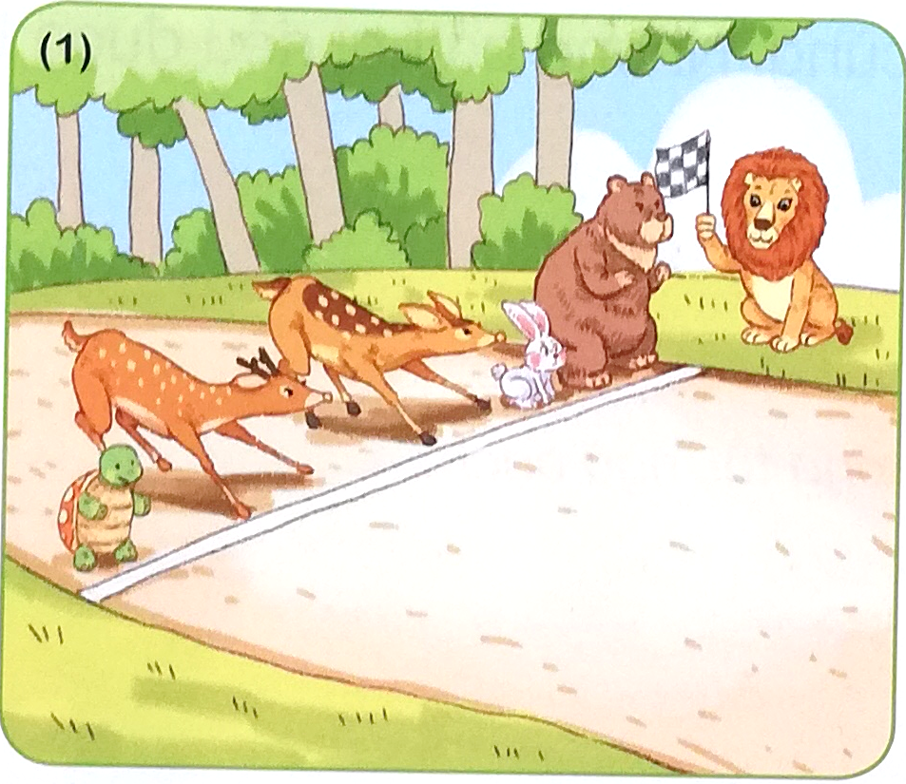
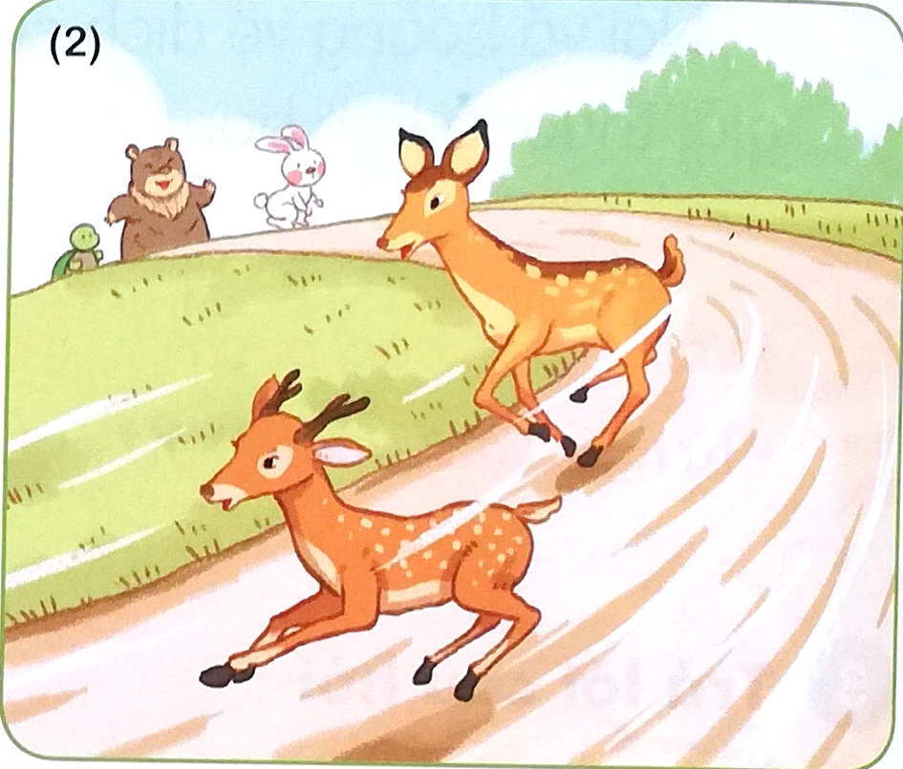
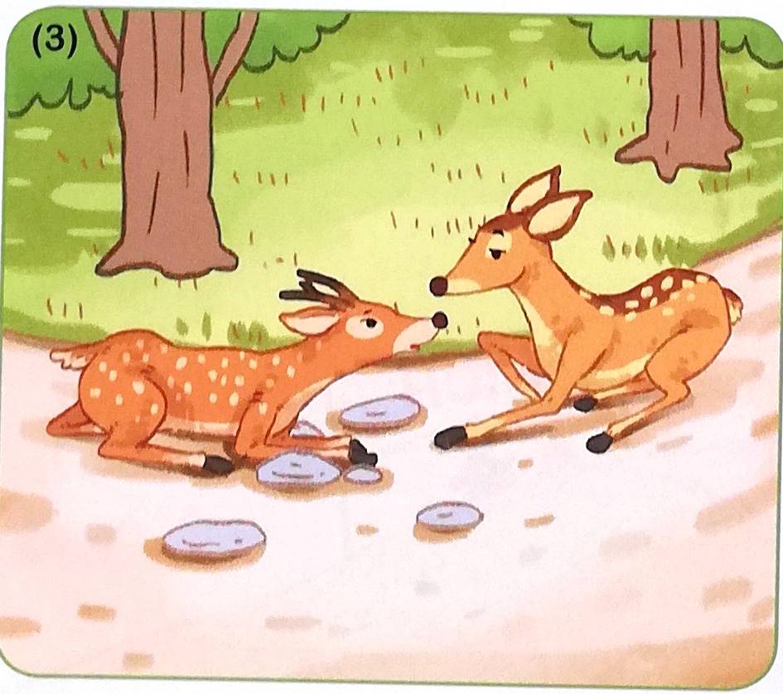
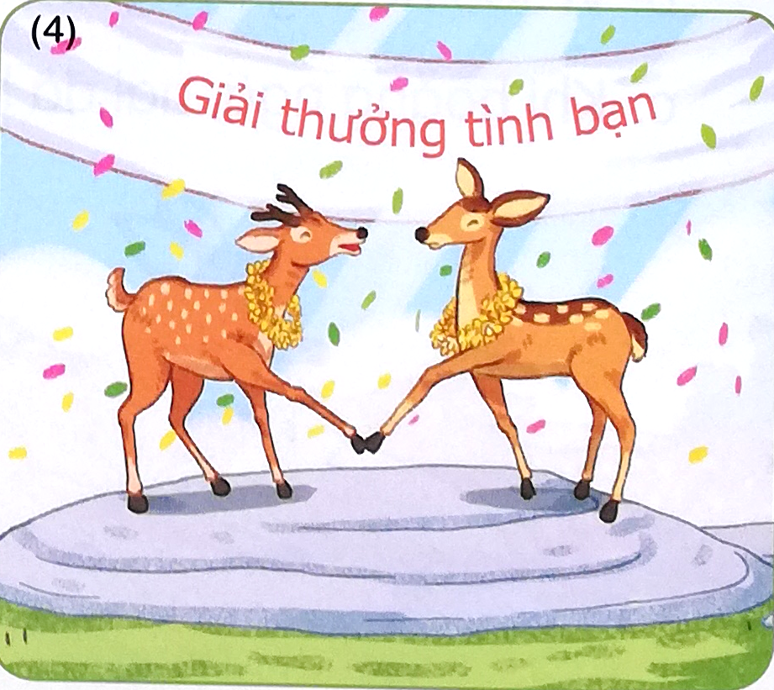
6
Quan sát tranh và kể lại câu chuyện Đôi tai xấu xí
Nai và hoẵng tham dự(…)
Cả hai luôn (…)
Bỗng nhiên (…)
Nai và hoẵng về đích (…)

Slide 5


CỦNG CỐ
BÀI HỌC

